Slide 1
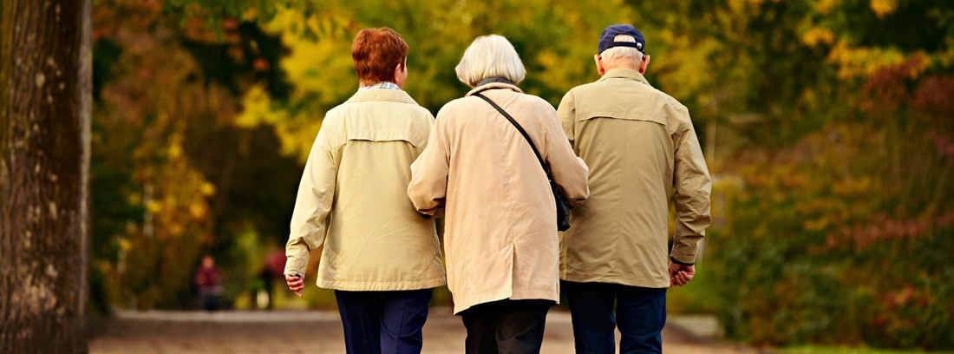
Beweging bij ouderen
Les 3

Slide 2
Lesdoelen
Aan het eind van deze les kan ik benoemen:
Wat osteoporose is
Waarom vitamine D voor ouderen belangrijk is
Waarom sporten voor ouderen zo belangrijk is
Wat een bewegingsplan is, waarom je een bewegingsplan moet maken, wat belangrijke elementen zijn in het bewegingsplan en heb ik geoefend met het maken van een bewegingsplan met mijn groepje.

Slide 3
Wat gebeurt er als je ouder wordt?
Weerstand neemt af,
Organen gaan trager werken,
Bloedsomloop wordt trager,
Reactievermogen neemt af

Slide 4
Botten en gewrichten bij ouderen
Vitamine D voor botten en tanden
Artrose
Osteoporose → afname van bot

Slide 5
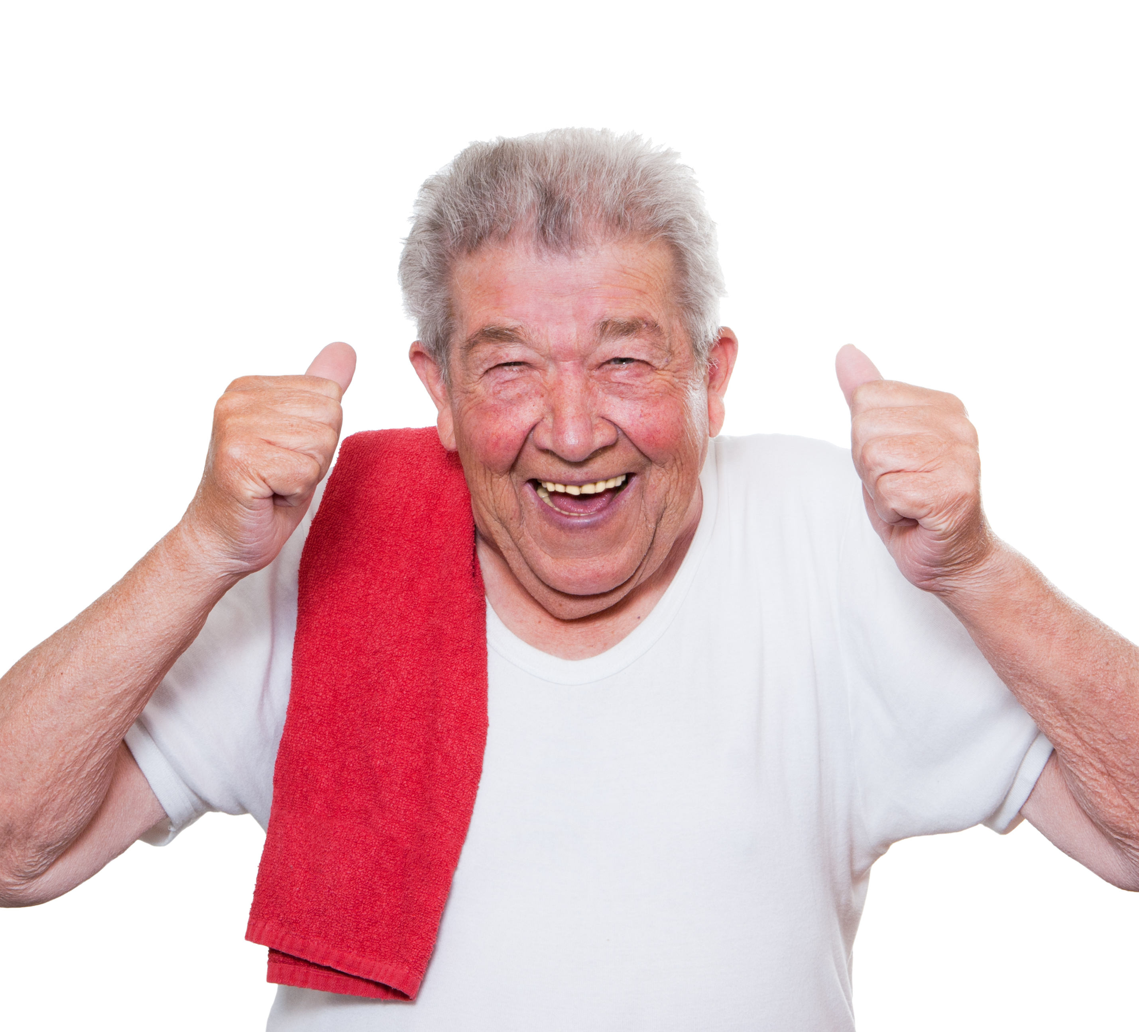
Ouderen en bewegen
Waarom is het belangrijk voor ouderen om te bewegen denk je?

Slide 6

Ouderen en bewegen
Goede conditie --> fitter
Mentaal sterker --> er komt een stofje vrij in je hersenen
Gezelligheid --> sociale omgeving

Slide 7
Bewegen en gezondheid bij ouderen
Door te sporten wordt de gezondheid beter
Ouderen blijven langer zelfstandig
Goed voor bloedcirculatie
Minder kans op botbreuken

Slide 8
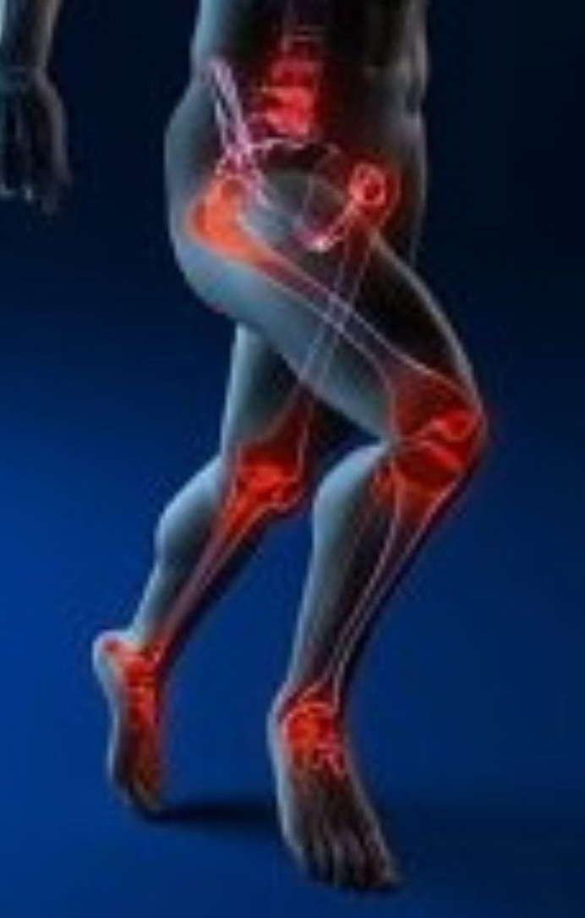
Risico's sporten bij ouderen
Ouderen hebben meer kans op:
Blessures: botten, spieren & pezen
Voor ouderen is het verstandig om onder begeleiding te sporten.

Slide 9
Groepsgesprek
Hoe kun je rekening houden met deze doelgroep tijdens dit sportevenement?
Hoe kun je rekening houden met deze doelgroep tijdens de bewegingsactiviteiten?
Waar hou je rekening mee met deze doelgroep?

Slide 10
Het bewegingsplan
Het is belangrijk om te weten waar je moet lesgeven, aan wie je moet lesgeven en wat voor materiaal er aanwezig is.
Nadenken over wat je wilt gaan lesgeven en hoe je dit denkt te gaan doen.
Een buitenstaander zou de les moeten kunnen geven d.m.v. het bewegingsplan.

Slide 11
Opdracht
Ga met je groepje samen zitten
Ga naar het lesmateriaal en open bij les 3 het bestand; voorbeeld bewegingsplan
Bekijk met jou groepje het bewegingsplan
Schrijf vragen op die in je op komen wanneer je het bewegingsplan ziet. Deze vragen worden straks gesteld aan de docent.

Slide 12
Belangrijke elementen in een bewegingsplan
Onderdeel + doel
Bewegingsvorm/activiteit met de uitleg van de bewegingsvormen
Organisatie
Begeleiding/didactiek

Slide 13

Een bewegingsplan maken
Blijf met jouw eigen groepje bij elkaar zitten
Bedenk een korte voorbeeld activiteit, waarvan jullie een bewegingsplan gaan maken. Gebruik het voorbeeld op de ELO
Na het maken van de bewegingsplannen bespreken we ze klassikaal

Slide 14
Lesdoelen behaald?
Aan het eind van deze les kan ik benoemen:
Wat osteoporose is
Waarom vitamine D voor ouderen belangrijk is
Waarom sporten voor ouderen zo belangrijk is
Wat een bewegingsplan is, waarom je een bewegingsplan moet maken, wat belangrijke elementen zijn in het bewegingsplan en heb ik geoefend met het maken van een bewegingsplan met mijn groepje.

Slide 15
Huiswerk
- Lees de agenda door voor de derde vergadering - Lees de doelen door - Bekijk nogmaals het voorbeeld bewegingsplan
Ga met jouw groepje in beraad over een mogelijke bewegingsactiviteit, waarbij jullie rekening houden met de theorie van vandaag.
Doel 3e vergadering: - Het uitbreiden van het draaiboek en het aanscherpen van de takenverdeling - Het maken van een specificatie - Het bespreken van de mogelijke bewegingsactiviteiten

